Slide 1
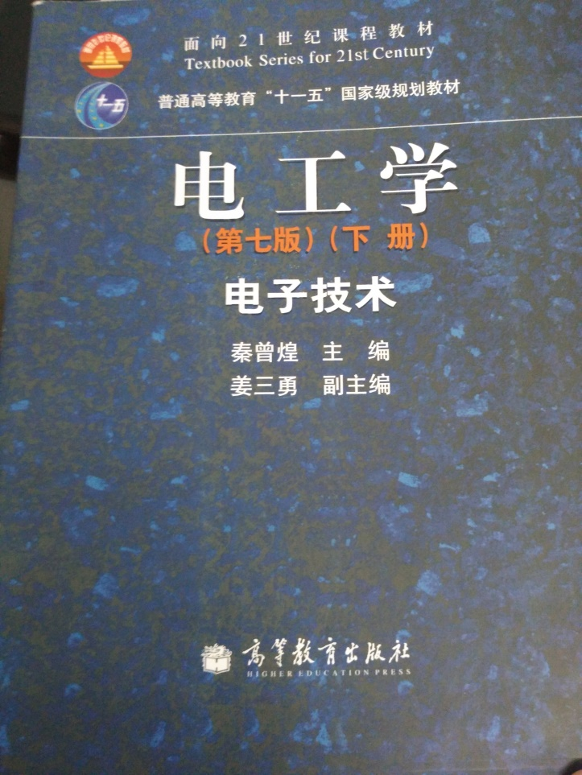

第十九章 电力电子技术
微博：易水两岸灯火阑珊

Slide 2
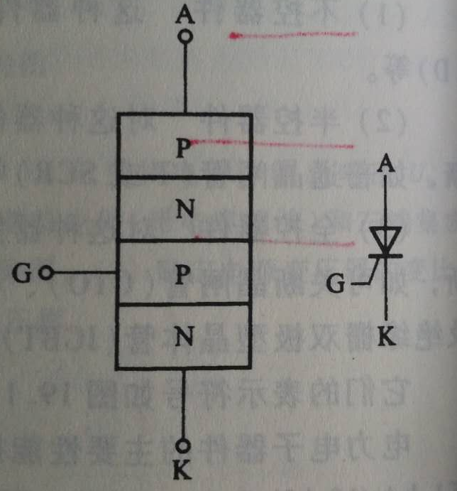
根据不同的开关特性，电力电子器件可分为如下三类
1.不控器件
2.半控器件
3.全控器件
晶闸管是具有三个PN结的四层结构
三个极分别为阳极A，阴极K和控制极（或称门极）G
晶闸管导通的条件，两个
1.晶闸管阳极和阴极之间加正向电压
2.控制极电路加适当的正向电压
（控制极和阴极）
导通之后，控制极就失去了控制作用
关断晶闸管，
将阳极电流减小到使其不能维持正反馈过程，
将阳极电源断开或者在阴阳极之间加一反向电压

Slide 3
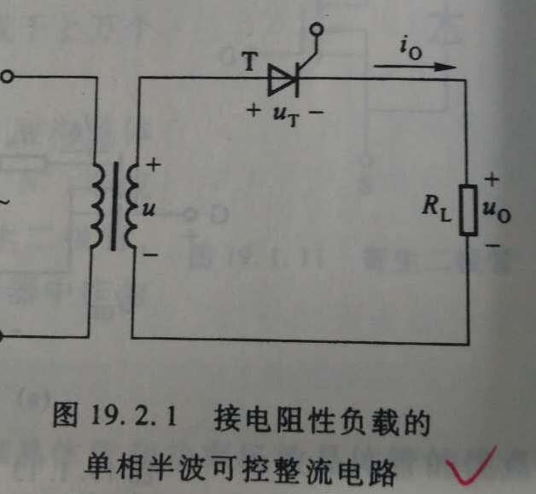
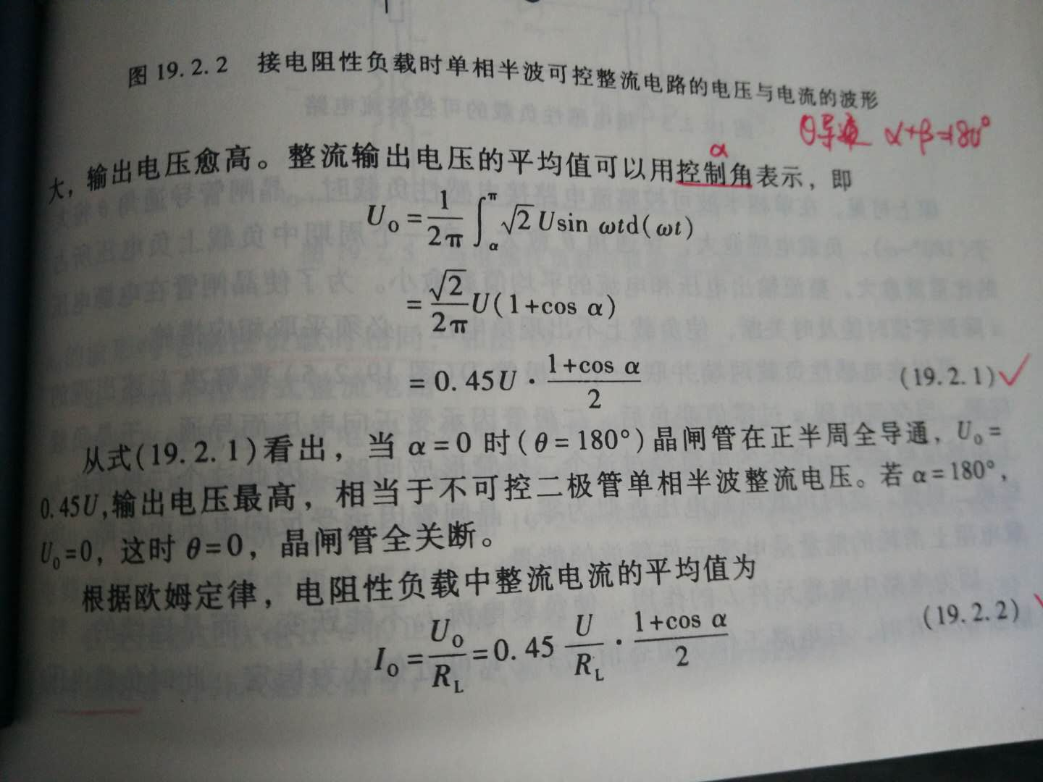
单相半波可控整流电路
α控制角
Θ导通角 α+Θ =180°

Slide 4
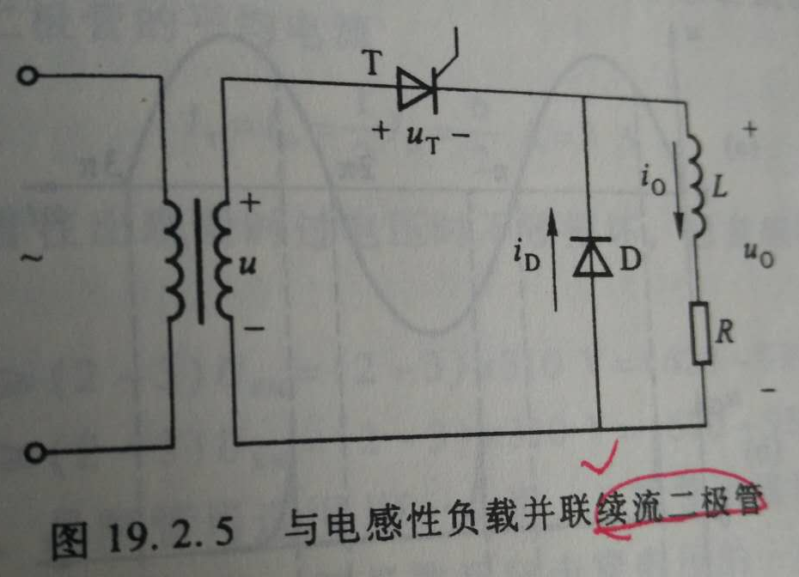
电感性负载和续流二极管
负载电压u₀的波形与电阻性负载时相同

Slide 5
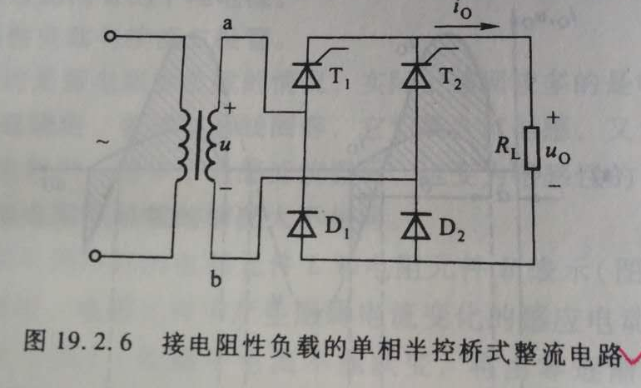
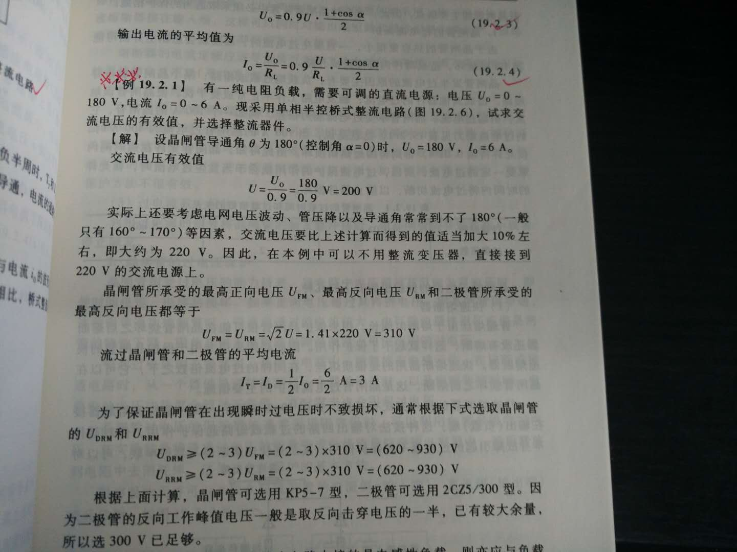
单相半控桥式整流电路

Slide 6
老师说这章到底考不考他不知道，
结果考试的时候就考了，
就是这个题

Slide 7
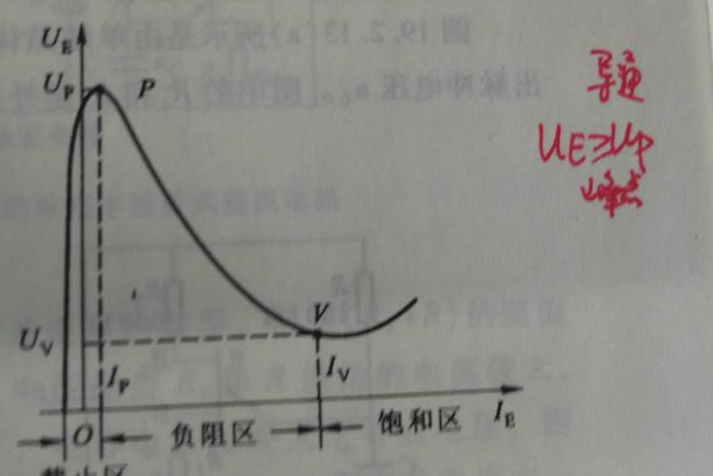
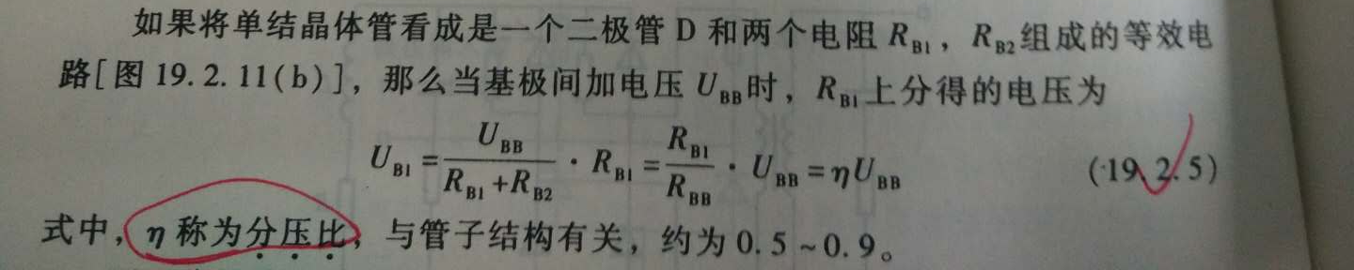
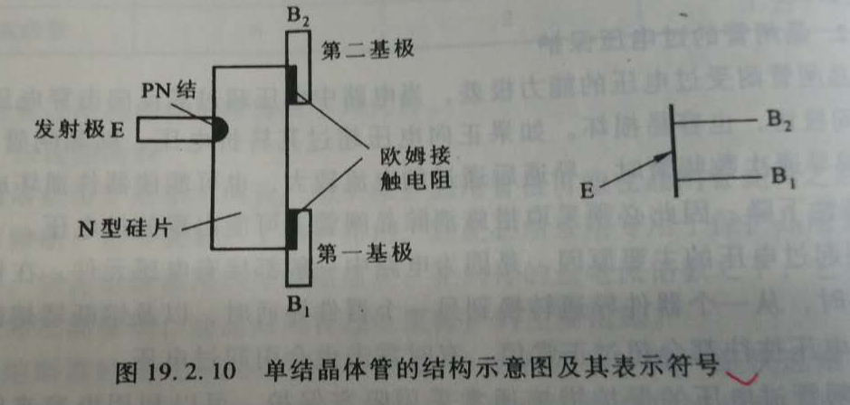
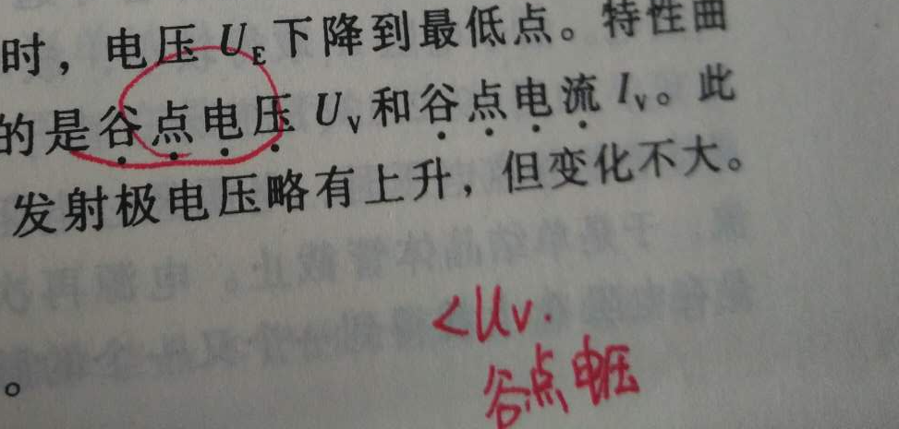
单结晶闸管也称双基极二极管
他有一个发射极和两个基极

Slide 8
